Slide 1
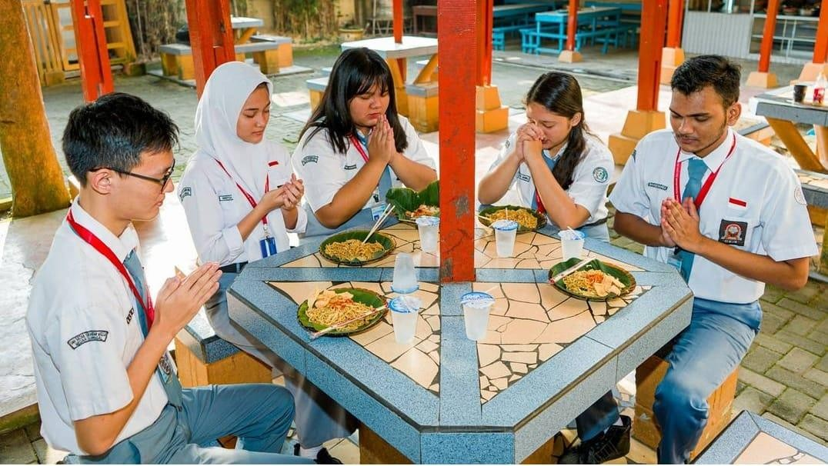


MENGENAL DAN MERAWAT KEBERAGAMAN AGAMA DAN KEYAKINAN DI INDONESIA
Perangkat Ajar (Toolkit) Bagi Guru SMA/SMK (FASE E)

Slide 2
Tim Penyusun (Yayasan Perguruan Sultan Iskandar Muda)
Dr Tracey Yani Harjatanaya (DPhil) (Akademisi dan Praktisi) Edy Jitro Sihombing, M.Pd (Kepala Sekolah dan Guru)
Tim Pembahas
J. Anto Minar Siahaan
Tim Guru Lintas Agama dan Mata Pelajaran SMA/SMK: Ebenezer, Agus Rizal, Sumitra, Purna Satya Raz,

Slide 3
PENDAHULUAN
Bhinneka Tunggal Ika merupakan semboyan bangsa Indonesia telah terbukti menyatukan masyarakat zaman pra Indonesia, yakni saat era Majapahit, semboyan tersebut mampu menyatukan umat Hindu, Buddha dan Islam. Terinspirasi dari sejarah Majapahit, para pendiri bangsa lalu menggunakan kalimat tersebut sebagai identitas dan semboyan negara Indonesia.
Selain terdapat beragam suku, ras dan etnis, kebhinekaan Indonesia juga terbentuk dari berbagai agama dan keyakinan yang berkembang. Sampai saat ini ada 6 agama yang diakui di Indonesia dan negara menjamin dan mengatur secara hukum kebebasan warga negaranya untuk memilih dan beribadah. Pada umumnya keberagaman agama tidak menimbulkan dampak negatif di masyarakat. Hasil penelitian mengenai tingkat kerukunan dan toleransi umat beragama dan keyakinan dari berbagai institusi seperti dari Kementerian Agama Republik Indonesia (2019) dan Wahid Institute (2018) juga menunjukkan adanya penurunan tindak kekerasan dan intoleransi keagamaan dan keyakinan. Akan tetapi, kedua institusi ini masih mencatat bahwa gesekan ataupun konflik tetap terjadi di berbagai daerah di Indonesia. Pembatasan dan diskriminasi praktik keagamaan dan keimanan juga dialami oleh kelompok minoritas yang agama atau keyakinannya belum diakui oleh negara. Dengan keragaman yang dimiliki oleh Indonesia, Bhinneka Tunggal Ika seyogyanya tidak hanya dianggap sebatas semboyan negara, tetapi harus mendarah daging menjadi identitas diri setiap warganya.

Slide 4
Tujuan, Alur, dan Target Pencapaian Projek
Dengan mengangkat tema “Bhinneka Tunggal Ika” dan mengacu kepada dimensi Profil Pelajar Pancasila, kegiatan Projek (ko-kurikuler) “Mengenal Keberagaman Agama dan Kepercayaan di Indonesia” ini dirancang dengan tujuan umum membentuk siswa dengan Profil Pelajar Pancasila.
Projek ini dimulai dengan Aktivitas 1 yang mengajak siswa untuk membuka diri mengenal stigma dan stereotip yang ia punya terhadap orang yang baru dikenal. Adapun stigma dan stereotip terhadap individu tertentu biasanya terbentuk karena siswa mempunya konsepsi dan prasangka terhadap identitas orang berdasarkan agama, ras, etnis, gender, status ekonomi, juga hal lainnya. Setelah proses awal ini, melalui Aktivitas 2, Aktivitas 3, dan Aktivitas 4, siswa diajak untuk mengeksplorasi pengetahuan (dari segi hukum, kebijakan, juga norma sosial) dan mengenal lebih dekat keberagaman agama dan keyakinan di Indonesia. Di tiga aktivitas ini, siswa didorong untuk berpikir kritis mengenai praktik kebebasan beragama dan berkeyakinan di Indonesia dan mempertimbangkan sebab dan akibat dari pembatasan dan diskriminasi terhadap kelompok agama marjinal.
Setelah proses pembentukan pengetahuan (knowledge-buiding) dan penyelidikan kritis (critical inquiry), di Aktivitas 5, yang merupakan lanjutan dari Aktivitas 1, bertujuan untuk mereduksi prasangka (prejudice reduction). Di Aktivitas 5 ini siswa diminta untuk refleksi diri dan mempertimbangkan kembali stereotip awal yang ia punyai terhadap orang lain yang belum ia kenal yang mempunyai agama, etnis dan identitas sosial lainnya. Di Aktivitas 6, refleksi diri ini dilanjutkan dengan proses dimana siswa mempertanyakan mengenai posisi istimewa (privilege) dan/atau posisi marjinal yang ia miliki dikarenakan identitas agama yang melekat pada dirinya (sebagai mayoritas ataupun minoritas di konteks nasional, regional, sampai lingkungan sekolah). Diharapkan proses mempertanyakan dan mengerti posisinya (positionality), siswa dapat mengerti bahwa identitas dan struktur kekuatan (power structure) seseorang dapat berubah dan bahwa ketidakadilan sosial itu ada di sekeliling mereka. Aktivitas 7 merupakan puncak dari rangkaian aktivitas dari projek ini, dan siswa didorong untuk dapat bersama-sama mewujudkan pelajaran yang mereka dapat melalui aksi nyata, contohnya melalui deklarasi dan mencari solusi untuk melawan ketidakadilan yang ada sehingga keberagaman di Indonesia dapat tumbuh dan terawat dengan baik.
Di akhir Projek, siswa diharapkan telah mengembangkan secara spesifik dua dimensi Profil Pelajar Pancasila, yakni berkebinekaan global dan bernalar kritis beserta sub-elemen terkait yang dijabarkan secara detail dalam Tabel 1.

Slide 5
Dimensi, elemen, dan sub elemen Profil Pelajar Pancasila
Dimensi Profil Pelajar Pancasila terkait | Sub-elemen dari Dimensi Profil Pelajar Pancasila yang dikembangkan | Target Pencapaian di akhir Fase E (SMA/SMK, 16-18 tahun) | Aktivitas Terkait
Kebinekaan Global | Mengeksplorasi dan membandingkan pengetahuan budaya, kepercayaan, serta praktiknya | Menganalisis dinamika budaya yang mencakup pemahaman, kepercayaan, dan praktik keseharian dalam rentang waktu yang panjang dan konteks yang luas. | Aktivitas 2, 3, 4, 5
 | Menumbuhkan rasa menghormati terhadap keanekaragaman budaya | Memahami pentingnya saling menghormati dalam mempromosikan pertukaran budaya dan kolaborasi dalam dunia yang saling terhubung serta menunjukkannya dalam perilaku. | Aktivitas 1, 3, 4, 6, 7
 | Refleksi terhadap pengalaman kebinekaan | Merefleksikan secara kritis dampak dari pengalaman hidup di lingkungan yang beragam terkait dengan perilaku, kepercayaan serta tindakannya terhadap orang lain | Aktivitas 2, 3, 4, 5,6, 7
 | Menghilangkan stereotip dan prasangka | Mengkritik penggunaan stereotip dan prasangka yang ada dalam sejumlah teks dan permasalahan yang berkaitan dengan kelompok budaya tertentu dalam lingkup nasional, regional, dan global. | Aktivitas 1, 2, 4, 5
 | Menyelaraskan perbedaan budaya | Mengetahui tantangan dan keuntungan hidup dalam lingkungan dengan budaya yang beragam, serta memahami pentingnya kerukunan antar budaya dalam kehidupan bersama yang harmonis. | Aktivitas 2, 3, 4, 6, 7
Bernalar Kritis | Mengidentifikasi, mengklarifikasi, dan mengolah informasi dan gagasan | Secara kritis mengklarifikasi serta menganalisis gagasan dan informasi yang kompleks dan abstrak dari berbagai sumber. Memprioritaskan suatu gagasan yang paling relevan dari hasil klarifikasi dan analisis. | Aktivitas 2, 3, 4
 | Menganalisis dan mengevaluasi penalaran dan prosedurnya | Menganalisis dan mengevaluasi penalaran yang digunakannya dalam menemukan dan mencari solusi serta mengambil keputusan. | Aktivitas 2, 3, 4, 5,6, 7
 | Merefleksi dan mengevaluasi pemikirannya sendiri | Menjelaskan alasan untuk mendukung pemikirannya dan memikirkan pandangan yang mungkin berlawanan dengan pemikirannya dan mengubah pemikirannya jika diperlukan. | Aktivitas 2, 5, 6, 7

Slide 6
(Referensi) Perkembangan Sub-elemen Antarfase: Kebinekaan Global
Sub-elemen yang dikembangkan | Sudah Berkembang | Mulai Berkembang | Berkembang Sesuai Harapan | Sangat Berkembang*
Mengeksplorasi dan membandingkan pengetahuan budaya, kepercayaan, serta praktiknya | Mendeskripsikan dan membandingkan pengetahuan, kepercayaan, dan praktik dari berbagai kelompok budaya. | Memahami dinamika budaya yang mencakup pemahaman, kepercayaan, dan praktik keseharian dalam konteks personal dan sosial. | Menganalisis dinamika budaya yang mencakup pemahaman, kepercayaan, dan praktik keseharian dalam rentang waktu yang panjang dan konteks yang luas. | Mengeksplorasi dan membandingkan pengetahuan budaya, kepercayaan, serta praktiknya melebihi harapan
Menumbuhkan rasa menghormati terhadap keanekaragaman budaya | Mendeskripsikan penggunaan kata, tulisan dan bahasa tubuh yang memiliki makna yang berbeda di lingkungan sekitarnya dan dalam suatu budaya tertentu. | Memahami persamaan dan perbedaan cara komunikasi baik di dalam maupun antar kelompok budaya. | Memahami pentingnya saling menghormati dalam mempromosikan pertukaran budaya dan kolaborasi dalam dunia yang saling terhubung serta menunjukkannya dalam perilaku. | Menumbuhkan rasa menghormati terhadap keanekaragaman budaya melebihi harapan
Refleksi terhadap pengalaman kebinekaan | Menjelaskan apa yang telah dipelajari dari interaksi dan pengalaman dirinya dalam lingkungan yang beragam. | Merefleksikan secara kritis gambaran berbagai kelompok budaya yang ditemui dan cara meresponnya. | Merefleksikan secara kritis dampak dari pengalaman hidup di lingkungan yang beragam terkait dengan perilaku, kepercayaan serta tindakannya terhadap orang lain | Refleksi terhadap pengalaman kebinekaan melebihi harapan
Menghilangkan stereotip dan prasangka | Mengkonfirmasi dan mengklarifikasi stereotip dan prasangka yang dimilikinya tentang orang atau kelompok di sekitarnya untuk mendapatkan pemahaman yang lebih baik serta mengidentifikasi pengaruhnya terhadap individu dan kelompok di lingkungan sekitarnya | Mengkonfirmasi, mengklarifikasi dan menunjukkan sikapmenolak stereotip serta prasangka tentang gambaran identitas kelompok dan suku bangsa. | Mengkritik penggunaan stereotip dan prasangka yang ada dalam sejumlah teks dan permasalahan yang berkaitan dengan kelompok budaya tertentu dalam lingkup nasional, regional, dan global. | Menghilangkan stereotip dan prasangka melebihi harapan
Menyelaraskan perbedaan budaya | Mencari titik temu nilai budaya yang beragam untuk menyelesaikan permasalahan bersama. | Mengidentifikasi dan menyampaikan isu-isu tentang penghargaan terhadap keragaman dan kesetaraan budaya | Mengetahui tantangan dan keuntungan hidup dalam lingkungan dengan budaya yang beragam, serta memahami pentingnya kerukunan antar budaya dalam kehidupan bersama yang harmonis. | Menyelaraskan perbedaan budaya melebihi harapan
*Memenuhi perkembangan per sub-elemen melampaui harapan dengan melakukan satu (atau lebih) hal-hal berikut: melakukan analisa dengan data yang kaya dan sahih dengan sistematis, melakukan aksi nyata, memberikan solusi yang berdampak pada kesinambungan projek (sustainability)

Slide 7
(Referensi) Perkembangan Sub-elemen Antarfase: Bernalar Kritis
Sub-elemen yang dikembangkan | Sudah Berkembang | Mulai Berkembang | Berkembang Sesuai Harapan | Sangat Berkembang*
Mengidentifikasi, mengklarifikasi, dan mengolah informasi dan gagasan | Mengumpulkan, mengklasifikasikan, membandingkan, dan memilih informasi dari berbagai sumber, serta memperjelas informasi dengan bimbingan orang dewasa. | Mengidentifikasi, mengklarifikasi, dan menganalisis informasi yang relevan serta memprioritaskan beberapa gagasan tertentu. | Secara kritis mengklarifikasi serta menganalisis gagasan dan informasi yang kompleks dan abstrak dari berbagai sumber. Memprioritaskan suatu gagasan yang paling relevan dari hasil klarifikasi dan analisis | Mengidentifikasi, mengklarifikasi, dan mengolah informasi dan gagasan melebihi harapan
Menganalisis dan mengevaluasi penalaran dan prosedurnya | Menjelaskan alasan yang relevan dan akurat dalam penyelesaian masalah dan pengambilan keputusan | Membuktikan penalaran dengan berbagai argumen dalam mengambil suatu simpulan atau keputusan. | Menganalisis dan mengevaluasi penalaran yang digunakannya dalam menemukan dan mencari solusi serta mengambil keputusan. | Menganalisis dan mengevaluasi penalaran dan prosedurnya melebihi harapan
Merefleksi dan mengevaluasi pemikirannya sendiri | Memberikan alasan dari hal yang dipikirkan, serta menyadari kemungkinan adanya bias pada pemikirannya sendiri | Menjelaskan asumsi yang digunakan, menyadari kecenderungan dan konsekuensi bias pada pemikirannya, serta berusaha mempertimbangkan perspektif yang berbeda. | Menjelaskan alasan untuk mendukung pemikirannya dan memikirkan pandangan yang mungkin berlawanan dengan pemikirannya dan mengubah pemikirannya jika diperlukan. | Merefleksi dan mengevaluasi pemikirannya sendiri melebihi harapan
*Memenuhi perkembangan per sub-elemen melampaui harapan dengan melakukan satu (atau lebih) hal-hal berikut: melakukan analisa dengan data yang kaya dan sahih dengan sistematis, melakukan aksi nyata, memberikan solusi yang berdampak pada kesinambungan projek (sustainability)

Slide 8
Relevansi projek ini bagi sekolah dan semua guru mata pelajaran
Sekolah merupakan bagian dari masyarakat sipil. Oleh karena itu sekolah merupakan salah satu lingkungan khusus yang strategis untuk memfasitasi pembentukan atau internalisasi nilai-nilai, sikap dan kemampuan mengejawantahkan peserta didik, yang mencerminkan ideologi negara Pancasila. Sebagai negara yang majemuk, Bhinneka Tunggal Ika menjadi prinsip dasar membangun dialog penuh hormat terhadap keberagaman kelompok etnis, agama dan kepercayaan yang dianut oleh masyarakat sekitar di Indonesia. Dalam hal ini, diharapkan sekolah mampu berpikir kritis dan reflektif menelaah berbagai stereotip negatif yang biasanya dilekatkan pada suatu kelompok etnis juga agama dan dampaknya terhadap terjadinya konflik dan kekerasan.
Apakah tema Kebhinekaan relevan untuk sekolah kami karena siswa kami semuanya datang dari agama dan/atau etnis yang sama?
Mempromosikan rasa hormat, non-diskriminasi dan kesempatan yang sama adalah penting untuk semua orang. Jika sikap intoleran dan diskriminatif dibiarkan tidak tertandingi, mereka bisa menjadi mendarah daging, meninggalkan siswa untuk masuk ke masyarakat dengan prasangka yang tidak berdasar dan pemahaman yang tidak memadai tentang perbedaan. Di sekolah yang homogen atau mempunyai tingkat heterogenitas agama yang rendah, guru mungkin tidak akan pernah menghadapi insiden intoleransi agama antar siswa dan guru. Hal ini bisa memberikan kesan bahwa intoleransi bukanlah masalah yang perlu Bapak dan Ibu atasi. Sikap ini mungkin hanya terwujud ketika ada siswa dari agama minoritas mendaftar di sekolah. Dalam beberapa kasus, persepsi dapat muncul bahwa masalah bias atau intoleransi baru akan muncul ketika sekolah menerima siswa dari agama minoritas yang dapat mengarah pada mentalitas "menyalahkan korban". Apalagi di sekolah dimana siswa merasakan dirinya adalah golongan minoritas, mereka lebih cenderung menderita perasaannya marginalisasi dan isolasi. Sebagai institusi yang mempunyai tanggung jawab untuk menjaga NKRI, Pancasila, dan Bhinneka Tunggal Ika, sekolah terlepas dari konteksnya seyogyanya berusaha agar siswanya merasa aman dan nyaman bersekolah, juga merasa bahwa keberagaman adalah suatu hal yang lumrah dan harus diterima dan dijaga dengan baik.

Slide 9
Cara Penggunaan Perangkat Ajar Projek ini
Perangkat ajar (toolkit) ini dirancang untuk membantu guru SMA dan SMK (Fase E) yang berada di sekolah penggerak untuk melaksanakan kegiatan ko-kurikuler yang mengusung tema Bhinneka Tunggal Ika. Di dalam perangkat ajar untuk projek “Mengenal Keberagaman Agama dan Kepercayaan di Indonesia” ini, ada 7 (tujuh) aktivitas yang saling berkaitan. Tim Penyusun menyarankan agar projek ini dilakukan pada semester pertama kelas X dikarenakan aktivitas yang ditawarkan disusun dengan sedemikian rupa agar siswa tidak hanya mengenal keberagaman secara teori saja, tetapi juga bisa “mengalami” dan “berefleksi” menelaah stereotip dan perspektif yang beragam. Waktu yang direkomendasikan untuk pelaksanaan projek ini adalah 1 (satu) semester, dengan total kurang lebih 20 jam. Sebaiknya ada jeda waktu antar aktivitas agar di satu sisi para guru mempunyai waktu yang cukup untuk melakukan persiapan materi untuk memantik diskusi dan refleksi siswa. Di sisi lain, siswa juga mempunyai waktu untuk berpikir, berefleksi, dan menjalankan masing-masing aktivitas dengan baik. Namun demikian, tim penyusun memahami bahwa kondisi tiap sekolah berbeda-
beda. Oleh karena itu, perangkat ajar ini bersifat tidak mengikat dan bisa dipakai sebagai
referensi ataupun contoh pelaksanaan projek untuk tema “Bhinneka Tunggal Ika”. Guru
dan kepala sekolah mempunyai kebebasan dan kewenangan untuk menyesuaikan jumlah aktivitas, alokasi waktu per aktivitas, dan apakah semua aktivitas diselesaikan dalam waktu singkat atau disebar selama satu semester/satu tahun ajar. Materi ataupun rancangan aktivitas juga bisa disesuaikan agar projek bisa berjalan efektif dan efisien sesuai dengan kebutuhan siswa dan kondisi sekolah juga kondisi daerah tempat sekolah berdiri. Kami juga akan memberikan saran praktis dan alternatif pelaksanaan beberapa aktivitas, serta rekomendasi aktivitas pengayaan, jika diperlukan.

Slide 10
Yang Perlu Diperhatikan Sebelum Memulai Projek Persiapan Sekolah
Lingkungan Sekolah yang Merangkul Kebhinekaan Secara Holistik (Menyeluruh) Meningkatkan pemahaman dan kesadaran siswa untuk mengimplementasikan nilai- nilai “Bhinneka Tunggal Ika” membutuhkan usaha bersama yang sadar dan juga holistik. Pendekatan holistik ini mempunyai arti bahwa projek ko-kurikuler ini seyogyanya dijalankan bersamaan dan sejalan dengan kegiatan belajar mengajar (intrakurikuler) juga ekstrakurikuler. Artinya semua elemen di sekolah, mulai dari kebijakan sekolah, kegiatan sekolah, hingga budaya sekolah harus berkembang dengan memperhatikan nilai-nilai kebhinekaan dan anti-kekerasan, sebagai salah satu aspek penting dalam Profil Pelajar Pancasila.
Identifikasi dan kontekstualisasi isu kebhinekaan yang dihadapi lingkungan sekolah. Setiap sekolah mempunyai kondisi sekolah dan daerah yang berbeda-beda. Ada sekolah yang komposisi agama siswanya seragam dan ada yang beragam. Belum lagi tingkat keterbukaan siswa, orang tua dan pihak lain terkait untuk membahas isu lintas agama dan menerima keberagaman juga bervariasi, tergantung dari konteks sosial daerah dimana sekolah berada. Semua aspek ini bisa mempengaruhi tantangan yang dihadapi sekolah. Oleh karena itu, sebelum melakukan projek pihak sekolah dan guru dapat melakukan penelitian sederhana untuk mengidentifikasi isu keberagaman agama dan keyakinan yang dihadapi daerah dan sekolahnya. Hasil penelitian ini dapat dipakai untuk mengembangkan projek yang sesuai dengan konteks sekolah.
Pemetaan pengetahuan siswa mengenai keberagaman di Indonesia
Sekolah dapat melakukan pemetaan pengetahuan dan perspektif siswa mengenai kebhinekaan terlebih dahulu untuk membantu pengembangan aktivitas projek. Hal ini dikarenakan siswa bisa memiliki pengetahuan, pengalaman, dan keterbukaan untuk
menerima keberagaman yang berbeda. Pemetaan ini juga relevan terutama bagi sekolah SMA/SMK yang menerima siswa dari berbagai sekolah SMP. Contoh pertanyaan yang bisa dimasukkan ke dalam survei pemetaan pengetahuan siswa ini terlampir (Lihat hal 8. “Kuesioner Bhineka Tunggal Ika di Indonesia”)

Slide 11
KUESIONER BHINNEKA TUNGGAL IKA DI INDONESIA
Ada berapa banyak agama yang diakui di Indonesia? Coba sebutkan!
Apakah kamu mengetahui kelompok keyakinan yang ada di Indonesia, terutama yang berada di daerah kamu tinggal? Jika iya, sebutkan!
Apakah kamu pernah mengunjungi rumah ibadah selain rumah ibadah agama sendiri? Jika
pernah:
  Sebutkan nama rumah ibadahnya:
  Apa alasan kamu mengunjungi rumah ibadah tersebut?
  Jelaskan pengalaman kamu dan apa yang yang kamu pikirkan/rasakan?
Pernahkah kamu mendengar orang lain dengan agama/keyakinan yang berbeda denganmu berdoa? Jika pernah:
  Sebutkan agamanya:
  Dimanakah dan kapankah ini terjadi?
d. Jelaskan pengalaman kamu dan apa yang yang kamu pikirkan/rasakan?
Apakah kamu memiliki teman yang berbeda agama/keyakinan? Jika iya, bagaimana pendapat kamu mengenai persahabatan dengan orang yang berbeda agama/keyakinan?
Apakah orang tua kamu pernah marah ketika mengetahui kamu berteman dengan teman yang berbeda agama/keyakinan? Jika pernah:
  Apakah alasan mereka marah?
  Bagaimana perasaan kamu ketika orang tua kamu marah?
  Apakah kamu masih berteman dengan teman kamu?
Apakah kamu pernah mengirimkan ucapan hari besar agama kepada teman kamu yang
berbeda agama/keyakinan? Jika pernah, apakah alasan yang mendorong kamu mengirimkan ucapan tersebut?
Apakah kamu berasal dari keluarga yang memiliki satu keyakinan atau berbeda keyakinan? Jelaskan pengalaman kamu!
Apa yang kamu rasakan ketika bertemu dengan orang yang berbeda agama/keyakinan?
Apa yang kamu lakukan ketika melihat orang yang berbeda agama/keyakinan sedang mengadakan ibadah?
Apa tanggapan kamu mengenai praktik keberagaman yang ada di Indonesia?
Apakah menurut kamu Bhinneka Tunggal Ika sudah terlaksana dengan baik di Indonesia? Jika iya/belum, jelaskan jawabanmu?

Slide 12
Yang Perlu Diperhatikan Sebelum Memulai Projek Persiapan Guru
Membangun lingkungan belajar yang aman dan bebas penghakiman (judgement) Isu identitas, terutama identitas agama merupakan isu yang sensitif. Agar siswa bisa mengeksplorasi pemahaman dan perspektif mereka dengan baik, mereka harus menjalankan proses mempertanyakan stigma dan asumsi sterotip (terutama yang negatif) yang mereka punya sebagai bagian refleksi diri. Sebelum memulai projek ini, pimpinan sekolah, guru, dan staf kependidikan harus mampu membangun lingkungan sekolah, termasuk lingkungan kelas untuk pembelajaran, yang membuat siswa merasa aman dan nyaman untuk bisa secara terbuka mengemukakan pendapat mereka, tanpa ada rasa takut akan dihakimi.
Guru dengan mindset terbuka
Membahas isu yang berhubungan dengan keberagaman agama dan keyakinan banyak ditakutkan oleh guru karena topik ini tergolong sulit dan sensitif. Sebelum mengajak
siswa untuk berdiskusi isu ini, guru harus mempersiapkan diri agar cara berpikir
{“mindset”) yang diadopsi terbuka, kritis, dan pendekatan pembelajarannya juga
berfokus kepada siswa (child-centred).
Penilaian diri (self-assessment) mengenai kemampuan pribadi guru sebagai fasilitator untuk dialog topik yang sulit
Guru dapat melakukan refleksi (self-assessment) pra-kegiatan untuk membantu guru dalam memfasilitasi dialog yang terbuka dan jujur. Tiga aspek yang bisa dipertimbangkan meliputi: hal yang dikuatirkan dapat membatasi keefektifan dialog
(Vulnerabilities/Concerns), kekuatan/kelebihan yang dimiliki yang bisa membantu memfasilitasi percakapan yang sulit (Strengths), kebutuhan spesifik yang dapat meningkatkan kemampuan dalam memfasilitasi percakapan yang sulit (Needs). Contoh format self-assessment terlampir di hal 10.

Slide 13
Kekuatiran | Kelebihan Diri | Kebutuhan
Contoh: “Siswa saya mempunyai latar belakang agama yang berbeda. Bagaimana saya bisa tetap tenang dan diterima oleh semua siswa?” “Saya tidak tahu banyak mengenai ajaran agama lain selain Islam. Apakah sebagai seorang Muslim saya pantas untuk memfasilitasi diskusi mengenai keberagaman agama sedangkan saya masih belajar mengenai isu yang dialami oleh minoritas? | Contoh: “Saya mempunyai hubungan yang baik dengan siswa saya.” “Saya mempunyai banyak sumber bacaan dan hubungan baik dengan guru dari berbagai agama yang saya kenal yang bisa membantu saya belajar” | Contoh: “Saya perlu membangun suasana diskusi yang nyaman dan memastikan semua anak mendapatkan kesempatan untuk berbagi” “Saya bisa melibatkan guru agama dalam kegiatan yang saya lakukan jika saya membutuhkan bantuan”

Slide 14
Aktivitas 1
Berkenalan dengan Teman Baru: Mengeksplorasi Stigma dan Stereotip (Bagian 1)
Dimensi Profil Pelajar Pancasila yang dikembangkan: Kebhinekaan Global
Waktu: 2 jam
Bahan: amplop, kotak, kertas dan alat tulis
Peran Guru: Fasilitator
Catatan: Bagian II dari kegiatan ini berlanjut ke Aktivitas 5
Pelaksanaan
Kegiatan ini cocok untuk dilakukan di awal tahun ajaran baru terutama di tingkat pendidikan kelas X untuk memperkenalkan siswa satu sama lain.
Perkenalan DIri. Siswa diminta untuk membentuk lingkaran dan memperkenalkan dirinya masing-masing dan menyebutkan:
Nama
Daerah asal/domisili
Agama yang dianutnya
Mata pelajaran favorit
Hobi
Cita-cita
Menulis Kesan Pertama. Setelah proses perkenalan selesai, siswa lalu diminta untuk menuliskan nama 1 orang teman barunya di selembar kertas. Disamping nama tersebut, siswa diminta untuk menambahkan persepsi mereka (positif dan negatif) mengenai teman barunya.
Kertas Rahasia dan Amplop. Setelah selesai, kertas ini dilipat dan dimasukkan ke dalam amplop yang telah disediakan. Setelah amplopnya direkatkan untuk menjaga
kerahasiaannya, siswa menuliskan nama mereka masing-masing di depan amplop tersebut. Amplop tersebut lalu dimasukkan ke dalam kotak yang disimpan oleh guru
dan akan dibuka oleh siswa untuk Aktivitas 5. Tugas guru disini hanyalah untuk menyimpan dan tidak dianjurkan untuk membuka surat itu agar kerahasiaan pandangan siswa dapat terjaga.
Membuat list pertanyaan. Setelah memasukkan amplop, siswa diminta untuk mempersiapkan list pertanyaan yang akan mereka tanyakan kepada 1 teman yang

Slide 15
mereka pilih. Pertanyaan ini mempunyai fungsi untuk mengetahui karakter, kebiasaan, dan kehidupan sehari-hari dari setiap individu. List pertanyaan ini dapat dikembangkan oleh masing-masing siswa, tetapi tergantung dari dinamika siswa, guru dapat memilih untuk ikut terlibat dalam memberikan masukan aspek apa saja yang bisa digali siswa untuk menumbuhkan rasa pertemanan dan kedekatan antar siswa. Beberapa contoh aspek tersebut seperti:
Kebiasaan beribadah dan perayaan hari besar agama (makanan, pakaian, salam, dll)
Pendapat mereka mengenai praktek Bhinneka Tunggal Ika di Indonesia
Pengalaman mereka hidup sebagai orang dengan agama/keyakinan yang dianutnya di Indonesia
Pengalaman mereka melihat tindakan diskriminasi/intoleransi bersifat keagamaan di masyarakat
Praktek baik yang dilakukan oleh mereka untuk menjaga Bhinneka Tunggal Ika di Indonesia
6. Proses Pengenalan. Siswa diminta untuk mencari tahu lebih banyak mengenai temannya untuk persiapan Aktivitas 5. Berikan jadwal pelaksanaan Aktivitas 5 agar siswa dapat menyusun waktu. Usahakan agar Aktivitas 5 dilakukan minimal 8 minggu sesudah Aktivitas 1 agar siswa mempunyai waktu untuk berkenalan.
Tips:
Acara ini bisa menjadi bagian dari kegiatan Masa Orientasi Sekolah (MOS) jika siswa sudah merasa aman dan nyaman untuk terbuka membicaraan mengenai isu ini.
Untuk sekolah berlatar belakang agama siswa seragam (homogen), guru dapat bekerjasama dengan sekolah lain berdekatan yang mempunyai siswa dengan agama yang berbeda. Kerjasama ini tidak hanya memperluas pergaulan siswa, tetapi juga mempererat hubungan antar sekolah dan memberikan contoh praktik baik kepada siswa mengenai kerjasama antar kelompok agama yang berbeda.
Untuk sekolah dimana mayoritas siswa datang dari SMP yang sama dan siswa sudah saling mengenal, kegiatan pengenalan ini bisa dilewatkan, jika
dirasakan tidak akan memberikan pembelajaran bagi siswa.

Slide 16
Aktivitas 2: Memahami Hukum dan Praktek Kebebasan Beragama dan Berkeyakinan di Indonesia dan Internasional
Dimensi Profil Pelajar Pancasila yang dikembangkan: Kebhinekaan Global dan Berpikir Kritis
Waktu: 2.5 jam
Bahan: Slide presentasi, Buku UUD 1945, akses internet, rubrik penilaian presentasi (dan rubrik penilaian tulisan untuk kegiatan pengayaan)
Peran Guru: Narasumber dan Fasilitator
Pelaksanaan
Pertanyaan pembuka untuk siswa (15 menit)
Guru dapat memulai sesi ini dengan diskusi dan menanyakan kepada siswa:
  “Apa arti kebebasan beragama/berkeyakinan”?
  “Mengapa kebebasan bergaama/berkeyakinan itu penting?”
  “Bagaimana praktek kebebasan beragama/berkeyakinan di Indonesia?”
Guru bisa memberikan tips bagi siswa cara berdiskusi dan mengemukakan pendapat yang baik:
“Apakah yang kamu maksud ketika kamu mengatakan…..?”
“Saya setuju dengan … [nama] dan ingin menambahkan…”
“Saya setuju dengan… [nama], tetapi saya kurang setuju ketika kamu
mengatakan ..”
“Saya kurang setuju dengan pernyataan oleh ….[nama] karena…..”
Penjelasan guru (15 menit)
Guru lalu dapat melanjutkan dengan memberikan pemaparan mengenai arti
kebebasan beragama di Indonesia dan bagaimana kebebasan beragama merupakan hak asasi manusia yang dijamin oleh negara Indonesia juga secara internasional dijamin oleh PBB.
Dokumen bahan diskusi (15 menit)
Guru dapat memberikan salinan bagian penting dari beberapa contoh dokumen nasional dan internasional yang mengatur kebebasan beragama dan berkeyakinan di Indonesia atau meminta siswa untuk mencari sendiri.

Slide 17
Beberapa contoh dokumen nasional yang bisa diberikan:
Pancasila,
UUD 1945, terutama Pasal 28E (ayat 1 dan 2), Pasal 28I ayat 1, Pasal 29 ayat (2)
UU Nomor 1/PNPS tahun 1965 tentang Pencegahan Penyalahgunaan dan/atau Penodaan Agama
Peraturan Bersama Menteri Tahun 2006 tentang Pendirian Rumah Ibadah
Beberapa contoh dokumen internasional:
Universal Declaration of Human Rights (UDHR/ Deklarasi Universal HAMDUHAM) (Artikel 18)
Kovenan Internasional tentang Hak Sipil dan Politik (Artikel 18);
Kovenan Internasional tentang Hak-hak Ekonomi, Sosial dan Budaya
Konvensi Internasional tentang Penghapusan Segala Bentuk Diskriminasi Rasial
4. Diskusi kelompok siswa (30 menit)
Guru meminta siswa membentuk kelompok. Setiap kelompok memilih masing- masing 1-2 dokumen nasional dan internasional. Lalu siswa membentuk kelompok diskusi dan berdiskusi selama 30 menit. Guru dapat memberikan pertanyaan untuk
memicu (“prompting question”) diskusi kritis antar siswa
Contoh pertanyaan pemantik
Apakah ada pembatasan terhadap kebebasan beragama di Indonesia?
Jika ada pembatasan, siapakah yang menjadi target pembatasan? Mengapa pembatasan tersebut bisa terjadi?
Apakah dampak dari pembatasan itu terhadap praktik Bhinneka Tunggal Ika di Indonesia?
Apa perbedaan antara hak-hak beragama/berkeyakinan yang ditetapkan dalam hukum Indonesia dengan hukum internasional?
Apa yang menyebabkan perbedaan tersebut?
Apakah ada penggunaan kata-kata yang stereotipikal, imparsial, atau menunjukkan stigma terhadap kelompok tertentu, baik dalam dokumen nasional maupun internasional?” Jika ada, apakah kamu mempunyai saran agar penulisan dokumen tersebut lebih inklusif dan tidak imparsial (bias)?

Slide 18
Presentasi siswa (1 jam)
Setiap kelompok diminta untuk membuat ringkasan singkat dari hasil diskusi ini untuk dipresentasikan (10 menit). Siswa diperbolehkan untuk menggunakan internet untuk mencari materi untuk mendukung penjelasan mereka.
Penutup dari Guru (15 menit)
Guru memberikan tanggapan terhadap presentasi tersebut dan memberikan kesimpulan bagaimana kebebasan beragama di Indonesia dijamin oleh negara dan diatur oleh UUD 1945. Akan tetapi, pada pelaksanaannya banyak batasan yang
dihadapi, terutama oleh kelompok agama minoritas dan kelompok komunitas keyakinan dalam hal praktek beragama dan berkeyakinan.
Kegiatan Pengayaan:
Siswa dapat diminta untuk mencari tahu lebih lanjut contoh kasus diskriminasi terhadap kelompok agama dan keyakinan minoritas dan menuliskannya dalam bentuk laporan (500-750 kata). Kriteria untuk kegiatan penulisan laporan ini terlampir.
Kriteria | Penjelasan
Fokus | Apakah tulisan saya sudah fokus menjawab pertanyaan dan memenuhi objektif tugas?
Referensi | Apakah saya menggunakan referensi yang tepat untuk membantu saya menjelaskan ide saya?
Pengembangan ide | Apakah saya menggunakan detail yang relevan dan menarik untuk mengembangkan ide saya?
Struktur | Apakah tulisan saya dapat dimengerti oleh pembaca?
Pemilihan kata | Apakah saya menggunakan kata-kata (termasuk terminologi) yang tepat untuk menjelaskan ide saya?
Konvensi | Apakah tulisan saya sudah memenuhi aturan Ejaan Yang Disempurnakan dari Kamus Besar Bahasa Indonesia?

Slide 19
Aktivitas 3
Kunjungan Ke Berbagai Rumah Ibadah
Dimensi Profil Pelajar Pancasila yang dikembangkan: Kebhinekaan Global
Waktu: 5-6 jam (tergantung lokasi dari rumah ibadah)
Bahan: Transportasi, buku dan alat tulis, kamera (HP) untuk dokumentasi
Peran Guru: Pendamping dan Fasilitator
Persiapan Sebelum Kunjungan
Persiapan Jadwal Kunjungan. Guru mempersiapkan jadwal kunjungan ke berbagai rumah ibadah yang ada di daerah sekolah berada. Jika memungkinkan, kunjungan dilakukan ke 6 rumah ibadah dari agama yang diakui di Indonesia.
Persetujuan orang tua. Guru meminta izin kepada pihak orangtua untuk membawa siswa dalam kunjungan ini. Guru dapat memberikan penjelasan mengenai tujuan positif dari kunjungan ini kepada orang tua, tetapi tidak memaksakan jika orang tua keberatan.
Menghubungi Pengurus Rumah Ibadah. Jika memungkinkan, guru dapat menghubungi pihak pengurus rumah ibadah dan mengatur jadwal agar selama kunjungan, siswa dapat bertanya kepada pemuka agama di masing-masing rumah
ibadah yang bersangkutan.
Membuat Lembaran Kerja Siswa. Guru dapat mempersiapkan lembaran kerja siswa (contoh terlampir) yang berisi beberapa pertanyaan kunci yang bisa ditanyakan siswa kepada pemuka agama di rumah ibadah yang bersangkutan.
Tata Krama Kunjungan. Guru dan siswa menetapkan aturan bersama apa yang boleh dan tidak boleh dilakukan selama masa kunjungan.
Pelaksanaan (Selama Kunjungan)
  Eksplorasi dan Isi Lembaran Kerja Siswa. Siswa diminta untuk mengeksplorasi sesuai dengan panduan pertanyaan yang ada di Lembaran Kerja Siswa. Siswa diminta untuk menuliskan jawaban tersebut dalam lembar kerja ini sebagai bagian dari

Slide 20
portfolio projek mereka. Siswa juga dapat memperkaya lembar kerja ini dengan memasukkan foto kunjungan mereka (lihat hal 18).
2. Taati aturan. Siswa diminta untuk menaati peraturan dari tiap-tiap rumah ibadah dan menghargai budaya agama yang ada.
Setelah Kunjungan
Diskusi Kunjungan. Guru mendiskusikan dengan siswa apa yang mereka pelajari dari kunjungan ke 6 rumah ibadah tersebut. Guru dapat meminta siswa untuk membandingkan apa yang dibahas pada Aktivitas 2 dan Aktivitas 3 ini. Contoh pertanyaan pemantik yang bisa dipakai oleh guru di kotak berikut.
Contoh pertanyaan pemantik diskusi
Apakah ada jarak/perbedaan antara apa yang tertulis secara hukum dengan praktek kebebasan beragama di Indonesia?
Apakah yang bisa diapat dari membandingkan sejarah pembangunan rumah ibadah dari agama yang dominan (di daerah sekolah berdiri) dengan rumah ibadah dari agama yang dianggap minoritas?
Apakah tantangan terbesar dari pembangunan rumah ibadah juga operasional rumah ibadah dari agama yang dianggap minoritas?
Apakah pelajaran mengenai kebinekaan yang bisa diambil dari kunjungan ini?
Tips
Jika kegiatan ini dirasakan terlalu panjang untuk dilakukan dalam waktu satu hari, kunjungan ke rumah ibadah dan diskusi dapat dilakukan di hari yang berbeda.
Jika kunjungan rumah ibadah tidak mungkin untuk dilakukan secara
langsung, dikarenakan keterbatasan biaya transportasi ataupun kendala akses ke rumah ibadah di daerah dimana sekolah berada, guru dapat mencari video dan/atau foto juga informasi mengenai rumah ibadah yang dituju dan menyelenggarakan kunjungan rumah ibadah secara virtual

Slide 21
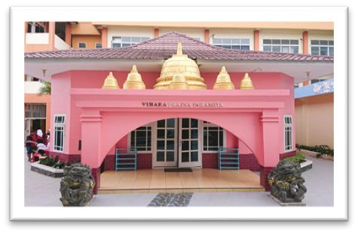
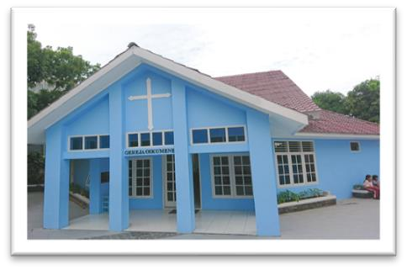
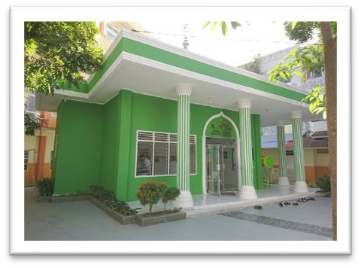
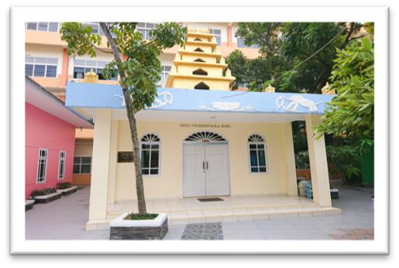
Contoh Lembar Kerja Siswa (Aktivitas 3)
Nama Rumah Ibadah: Lokasi:
Rumah Ibadah Agama:
Tuliskan sejarah singkat pembangunan rumah ibadah ini!
Tuliskan mengenai apa yang disampaikan oleh pemuka agama ini mengenai persahabatan dalam keberagaman.
Apakah ada tantangan yang dihadapi selama proses pendirian rumah ibadah ini? Jika iya, jelaskan.
Bagaimana tantangan tersebut bisa terselesaikan?
Apakah rumah ibadah ini pernah melakukan kegiatan bersama/kerjasama dengan rumah ibadah lain dari agama yang sama? Jika iya, apa kegiatan yang dilakukan dan seberapa rutin ini dilakukan?
Apakah rumah ibadah ini pernah melakukan kegiatan bersama/kerjasama dengan
rumah ibadah lain dari agama yang berbeda? Jika iya, apa kegiatan yang dilakukan dan seberapa rutin ini dilakukan?
Menurut pemuka agama yang kamu temui, apakah yang bisa dilakukan untuk menjaga keharmonisan antar umat beragama di Indonesia?
Menurut pemuka agama yang kamu temui, bagaimana praktek Bhinneka Tunggal Ika yang ada di Indonesia saat ini? Apakah sudah baik? Jelaskan.
Foto selama kunjungan

Slide 22
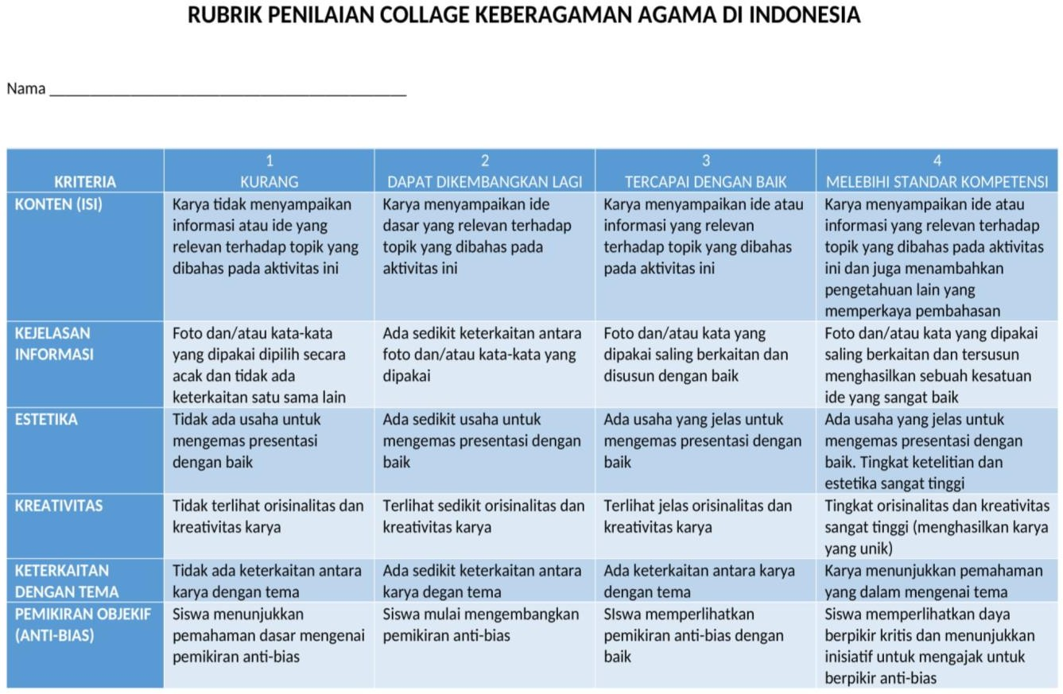
Kegiatan Pengayaan
Setelah kunjungan rumah ibadah, siswa dapat menggunakan lembar kerja kunjungan untuk membuat sebuah collage di sudut sekolah (seperti mading) yang berisi pameran foto beserta pengalaman kunjungan mereka. Rubrik penilaian collage ini terlampir.

Slide 23
Aktivitas 4
Nobar dan Bedah Film Keberagaman Keyakinan
Dimensi Profil Pelajar Pancasila yang dikembangkan: Kebhinekaan Global dan Berpikir Kritis
Waktu: 3 jam
Bahan: Laptop, Proyektor, Buku, dan Alat Tulis
Peran Guru: Fasilitator Pelaksanaan 1.Persiapan Guru
Guru mencari tahu mengenai film ini dan dua komunitas keyakinan yang akan dibahas. Jika memakai film “Atas Nama Percaya”, salah satu sumber yang bisa dibaca adalah bacaan pendamping dari film ini yang dapat diakses pada tautan: https://indonesianpluralities.org/bahan-bacaan-film-atas-nama-percaya/
Guru mengumpulkan siswa dalam ruangan yang dapat memutar film dengan baik.
2 .Perkenalan Tujuan Nobar.
Sebelum film diputar, guru menjelaskan secara singkat tujuan dari pembuatan film ini dan tujuan dari diadakannya kegiatan ini bersama siswa. Guru juga memperkenalkan pihak yang memproduksi film ini, yakni: Center for Religious and Cross-cultural Studies (CRCS) UGM, WatchdoC Documentary, dan Pardee School of Global Studies, Boston University; dengan dukungan dari the Henry Luce Foundation, juga tujuan pembuatan film ini.
Pemutaran Film. Guru mengakses dan memutar film “Atas Nama Percaya” melalui
tautan berikut: https://indonesianpluralities.org/atas-nama-percaya/
DIskusi Film. Setelah film selesai diputar, guru memfasilitasi diskusi mengenai film ini dengan mengkaitkan pembahasan dari Aktivitas 2 dan Aktivitas 3 dan menggali lebih lanjut prinsip Hak Asasi Manusia dan jaminan kebebasan berkeyakinan di

Slide 24
Indonesia beserta batasannya. Contoh pertanyaan pemantik bisa ditemukan di kotak berikut
Contoh pertanyaan pemantik diskusi
Apakah ada jarak/perbedaan antara apa yang tertulis secara hukum dengan praktek kebebasan berkeyakinan di Indonesia?
Apakah ada jarak/perbedaan antara praktek kebebasan beragama dengan praktek kebebasan berkeyakinan di Indonesia?
Apakah ada permasalahan komunitas keyakinan di daerah lokal (dimana sekolah berada) atau daerah lain di Indonesia yang pernah siswa ketahui?
Apa yang harus dilakukan untuk mengurangi kasus intoleransi terhadap komunitas keyakinan di Indonesia? Siapa saja yang berperan untuk mencegah terjadinya kasus intoleransi ini?
Apakah pelajaran mengenai kebinekaan yang bisa diambil dari Aktivitas 4 ini?
Kegiatan Pengayaan
Siswa dapat membuat sebuah tulisan hasil pemahaman mereka berdasarkan hasil tontonan dan diskusi mereka yang panjangnya sekitar 500-750 kata. Guru dapat memberikan umpan balik terhadap tulisan tersebut, baik yang berhubungan dengan struktur, isi, ataupun gaya bahasanya. Tulisan siswa yang dianggap berkualitas baik dapat difasilitasi oleh guru untuk dikirimkan ke pihak surat kabar lokal/nasional untuk diterbitkan di kolom opini.

Slide 25
Aktivitas 5
Berkenalan dengan Teman Baru: Mengeksplorasi Stigma dan Stereotip (Bagian II)
Dimensi Profil Pelajar Pancasila yang dikembangkan: Kebhinekaan Global
Waktu: 1.5 jam
Bahan: kertas dan alat tulis
Peran Guru: Monitoring (Pengawas)
Pelaksanaan
Menulis Profil Teman. Siswa diminta menuliskan profil singkat dari teman barunya (300- 500 kata) setidaknya 8 minggu sesudah Aktivitas 1 ini dilakukan.
Membuka Amplop dari Aktivitas 1. Guru mengeluarkan kotak yang berisikan amplop dari Aktivitas 1, lalu meminta siswa untuk mengambil kembali amplop dengan nama mereka masing-masing dan membukanya
Perbandingan Persepsi. Guru meminta siswa untuk membandingkan tulisan mereka di amplop yang berisikan persepsi awal mereka terhadap teman baru
mereka (yang berbeda agama/keyakinan, jika memungkinkan) di Aktivitas 1 dengan profil yang mereka tulis di Aktivitas 5 ini. Siswa dapat menggunakan lembar refleksi (terlampir) untuk membantu proses refleksi mereka.
Memperkenalkan Kehidupan Beragama Teman. Siswa diminta untuk duduk dalam lingkaran dan memperkenalkan/menceritakan kehidupan beragama teman barunya.
Catatan:
Kegiatan ini bisa dilewatkan jika sekolah tidak melakukan Aktivitas I

Slide 26
Jurnal (Lembar Refleksi Siswa) Nama Siswa: Nama Projek: Tanggal:
Apakah stereotip yang kamu miliki terhadap teman kamu di awal perkenalan? | Sebutkan 3 hal baik yang kamu sukai dari temanmu!
Apakah persepsi kamu mengenai temanmu berubah setelah kamu mengenalnya? Jika iya, apakah perubahan ini menjadi lebih positif/negatif? Jelaskan! | Menurut kamu, hal apa yang menyebabkan terjadinya perubahan persepsi kamu?
Apakah kamu merasa nyaman berteman dengan teman kamu yang berbeda setelah sekarang kamu mengenalnya lebih baik? Jelaskan alasanmu! | Apakah dengan mengenal teman kamu dan agamanya mengurangi stereotip negatif yang kamu punya terhadap kelompok agamanya? Jika iya/tidak, mengapa?

Slide 27
Aktivitas 6
Refleksi Mengenai Identitas Agama, Positionality (Posisi),
Privilege (Hak Istimewa), dan Injustices (Ketidakadilan)
Waktu: 2 jam
Bahan: karton, post-it notes/kertas dan alat tulis
Peran Guru: Fasilitator
Pelaksanaan:
Reviu Aktivitas 1-5. Guru memberikan penjelasan (ringkasan) singkat mengenai keberagaman agama dan keyakinan yang ada di Indonesia dan berbagai pembatasan yang sudah dibahas di aktivitas sebelumnya.
Penjelasan Mengenai Posisi, Hak Istimewa dan Ketidakadilan. Guru menjelaskan bagaimana pembatasan yang ada yang sering merugikan kelompok agama dan kepercayaan minoritas merupakan bentuk ketidakadilan, juga bagaimana pengistimewaan budaya mayoritas sebagai budaya mainstream dapat merepresi budaya minoritas.
Berbagi Pengalaman Dalam Posisi Istimewa. Siswa diminta untuk
menuliskan dalam selembar kertas (atau post-it notes) mengenai “hak istimewa yang mereka miliki, pengalaman mereka ketika berada di posisi istimewa, dan apa yang mereka rasakan”. Guru dapat memberikan contoh misalnya “sebagai seorang Muslim hidup di Jakarta, dimana Islam adalah agama dominan, saya senang karena dapat dengan mudah mendapatkan akses untuk sholat di masjid” atau “sebagai seseorang beragama Kristen bersekolah dimana mayoritas siswa dan guru beragama Kristen, saya mempunyai guru agama Kristen yang membimbingku dan dapat merayakan hari besar agama Kristen dengan aman dan meriah”
Berbagi Pengalaman Dalam Posisi Marjinal. Siswa lalu diminta untuk menuliskan dalam selembar kertas (atau post-it notes) mengenai
“pengalaman ketika mereka berada di posisi marjinal sebagai minoritas

Slide 28
dan apa yang mereka rasakan”. Guru dapat memberikan contoh misalnya “sebagai seorang Muslim hidup di Bali, dimana Islam adalah agama minoritas, saya merasa kurang nyaman kalau harus keluar rumah memakai hijab” atau “sebagai seseorang beragama Hindu di Jakarta bersekolah di sekolah dengan mayoritas siswa dan guru beragama Islam, saya sedih ketika saya tidak bisa merayakan hari Saraswati seperti sepupu saya yang berada di Bali”
5. Membuat Poster Posisi Istimewa dan Posisi Marjinal. Siswa diminta untuk menempelkan post-it notes yang berisikan perasaan dan pengalaman mereka dalam posisi istimewa dan posisi marjinal dalam lembaran karton yang ditempelkan di dinding kelas
Tips:
Untuk membangun kondisi kelas yang aman dan agar siswa merasa nyaman, guru juga bisa membuka diri dengan menceritakan pengalaman mereka pribadi dan menjelaskan posisi yang mereka miliki di sekolah, baik sebagai seorang guru yang berada di posisi dengan otoritas lebih besar dari siswa dan/atau individu dengan identitas agama yang tergolong mayoritas/minoritas. Dengan membuka diri ini dan menunjukkan kerentanan (vulnerability) dari seorang guru, yang notabenenya mempunyai kekuatan lebih, harapannya siswa merasa lebih nyaman dan bebas dari penghakiman untuk turut membuka diri.

Slide 29
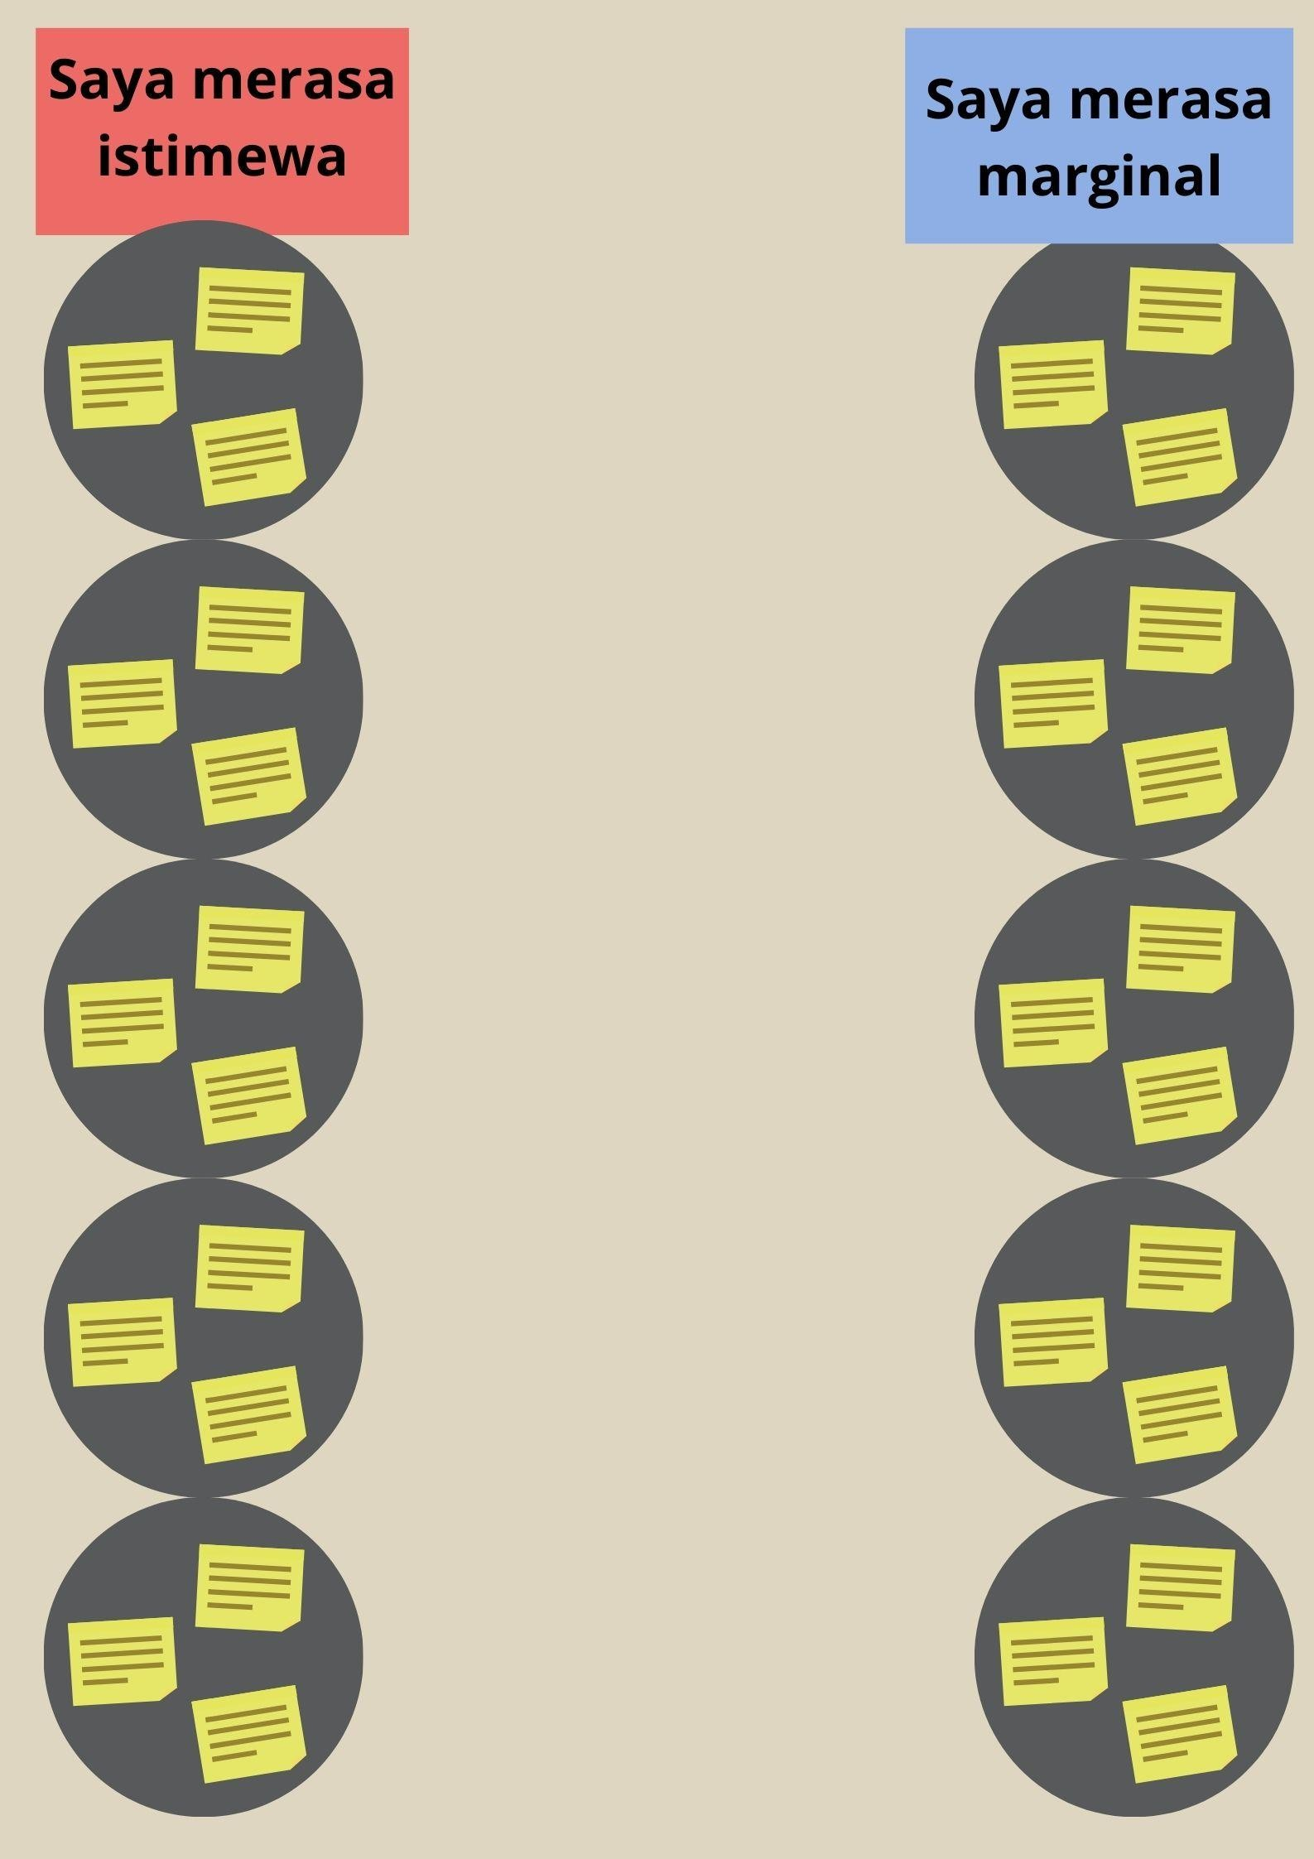
Poster Hasil Refleksi Diri Siswa Mengenai Posisi Istimewa dan Posisi Marginal

Slide 30
Aktivitas 7
Ikrar Merawat Keberagaman dan Rencana Aksi Bersama untuk Melawan Ketidakadilan
Waktu: 3 jam
Bahan: karton, post-it notes/kertas dan alat tulis
Peran Guru: Fasilitator
Pelaksanaan:
Reviu Poster. Siswa diminta untuk mereviu poster yang dibuat di Aktivitas 6 dan membaca satu per satu semua tulisan untuk memahami berbagai perspektif berdasarkan pengalaman yang tertulis.
Diskusi Kelompok. Siswa lalu diminta untuk mendiskusikan hasil pemahaman mereka ini di dalam sebuah kelompok kecil (4-5 orang). Diskusi ini berfokus kepada 3 hal:
  Apakah ada pengalaman yang dibagikan oleh satu sama lain menunjukkan indikasi ketidakadilan di lingkungan sekolah?
  Jika iya, diskusikan kira-kira apa yang bisa dilakukan untuk mengatasi ketidakadilan ini dan membuat semua orang yang berada di sekolah merasa nyaman dengan identitasnya?
  Siapa yang bisa membantu untuk mengatasi ketidakadilan ini dan tantangan apa yang mungkin akan dihadapi?
Rangkuman Diskusi dan Rencana Aksi Di Dinding Kelas. Masing-masing grup menjelaskan hasil diskusi dan rencana aksi mereka untuk merawat keberagaman juga melawan ketidakdilan di lingkungan sekolah. Penjelasan ini dapat dirangkum di lembaran post-it dan ditempelkan di bagian tengah dari poster yang sebelumnya sudah dibuah di Aktivitas 6 (contoh hasil akhir poster terlampir di hal 28)
Penutup, Ikrar Berempati dan Bersikap Adil. Guru mengajak siswa untuk merancang sebuah deklarasi bersama yang mengikrarkan niat untuk berempati terhadap semua dan memikirkan posisi dan hak yang dimiliki. Deklarasi ini juga mendorong siswa
untuk sebisa mungkin ikut aktif terlibat melawan ketidakadilan.

Slide 31
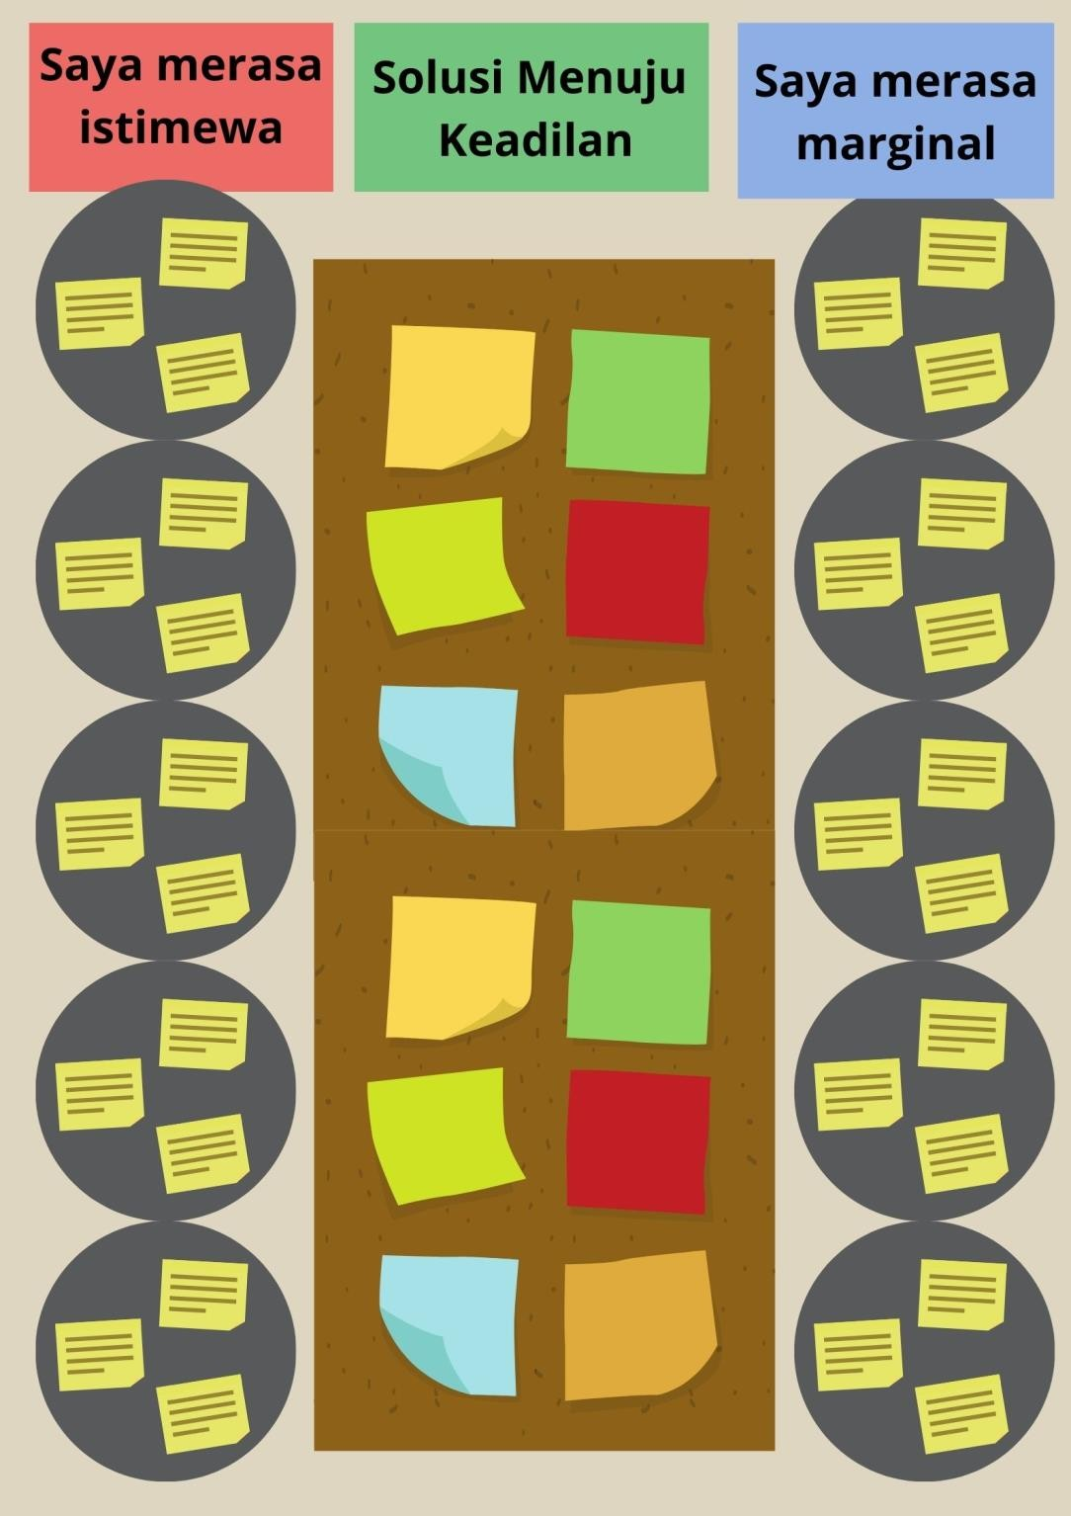
Kegiatan Pengayaan
Guru dapat memfasilitasi diskusi lebih lanjut dengan pihak terkait (kepala sekolah, OSIS, pengurus sekolah, organisasi/komunitas) jika diperlukan untuk menyusun langkah penyelesaian masalah bersama-sama.

Slide 32
EVALUASI PROJEK
Di akhir projek ini, siswa dan guru dapat menuliskan refleksinya sebagai bentuk evaluasi terhadap pencapaian projek ini (contoh lembar refleksi siswa dan guru terlampir). Selain untuk mengetahui tingkat pencapaian projek, evaluasi ini juga dapat digunakan untuk menyempurnakan susunan, isi, serta pelaksanaan projek dengan tema yang sama ke depannya.

Slide 33
Jurnal (Lembar Refleksi Siswa) Nama Siswa: Nama Projek: Tanggal:
Apa saja yang kamu pelajari dari semua aktivitas yang ada di projek ini? | Hal apa yang paling mengejutkan yang kamu pelajari dari projek ini?
Apakah tantangan terbesar pelaksanaan praktek kebinekaan (agama) di Indonesia? | Apa yang bisa kamu lakukan untuk menjaga kerukunan umat beragama di Indonesia?
Apa yang kamu rasakan ketika kamu mengetahui bahwa ada kelompok agama dan keyakinan yang mengalami diskriminasi? | Apakah ada hal yang ingin kamu ubah dari projek ini?

Slide 34
Jurnal (Lembar Refleksi Guru) Nama Guru: Nama Projek: Tanggal:
Apakah objektif/tujuan dari projek ini tercapai? | Apa yang berjalan dengan baik dalam projek ini?
Masalah yang muncul. Mengapa masalah ini muncul? | Strategi untuk menyelesaikan masalah yang muncul
Apa pelajaran baru yang didapat dari pelaksanaan projek ini? | Bagaimana tingkat kepercayaan diri Bapak/Ibu dalam memfasilitasi pembicaraan mengenai kebinekaan agama setelah menjalankan projek in

Slide 35
Referensi
Kementerian Agama Republik Indonesia (2019) Executive Summary: Survey Indeks Kerukunan Umat Beragama Indonesia https://simlitbangdiklat.kemenag.go.id/simlitbang/spdata/upload/dokumen- penelitian/1586237704Exsum_Penelitian_KUB_2019.pdf
Wahid Institute (2020) Laporan Tahunan Kemerdekaan Beragama/Berkeyakinan (KBB) Tahun 2019 di Indonesia: Kemajuan Tanpa Penyelesaian Akar Masalah https://wahidfoundation.org/source/laporantahunan/Laporan_KBB_2019-eBook.pdf

